Slide 1
Лабораторная работа № 7 Изучение ассиметричных протоколов и шифров
Санкт-Петербургский государственный электротехнический университет «ЛЭТИ» им. В.И. Ульянова (Ленина)
Студент: ___________________________ | Чернякова Валерия, группа 1304
Руководитель: ______________________ | Племянников А.К., доцент каф. ИБ
Санкт-Петербург 2024

Slide 2
Цель работы
Повысить компетенции в работе с ассиметричными протоколами и шифрами.
Задачи:
Изучить протокол согласования ключей Diffie-Hellman Key Exchange и атаку на него "посредником";
Изучить алгоритм и протокол асимметричного шифрования RSA и атаки методом "малого сообщения" и "посредником";
Выполнить атаку на шифр RSA факторизацией модуля;
Выполнить имитацию атаки на гибридную систему шифрования.

Slide 3
Задание
Изучить протокол согласования ключей по шаблонной схеме Diffie-Hellman Key Exchange из CrypTool 2 .
Выполнить модификацию схемы для преобразования полученного ключевого материала в симметричный ключ длиной 256 бит.
В отчет включить скриншот шаблонной схемы и схему, иллюстрирующую атаку протокола " посредником" для случая, когда только одна уполномоченная сторона создает параметры открытого ключа.

Slide 4
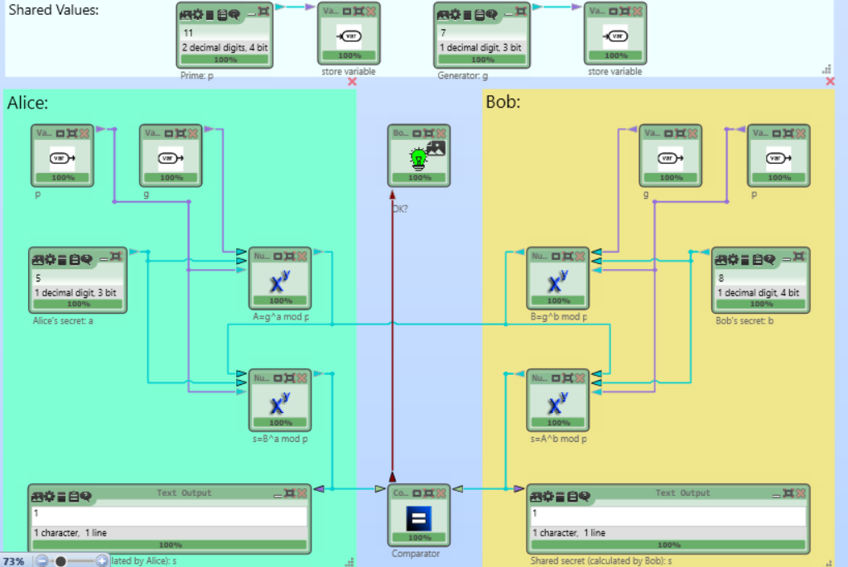
Протокол согласования ключей по шаблонной схеме Diffie-Hellman Key Exchange

Slide 5
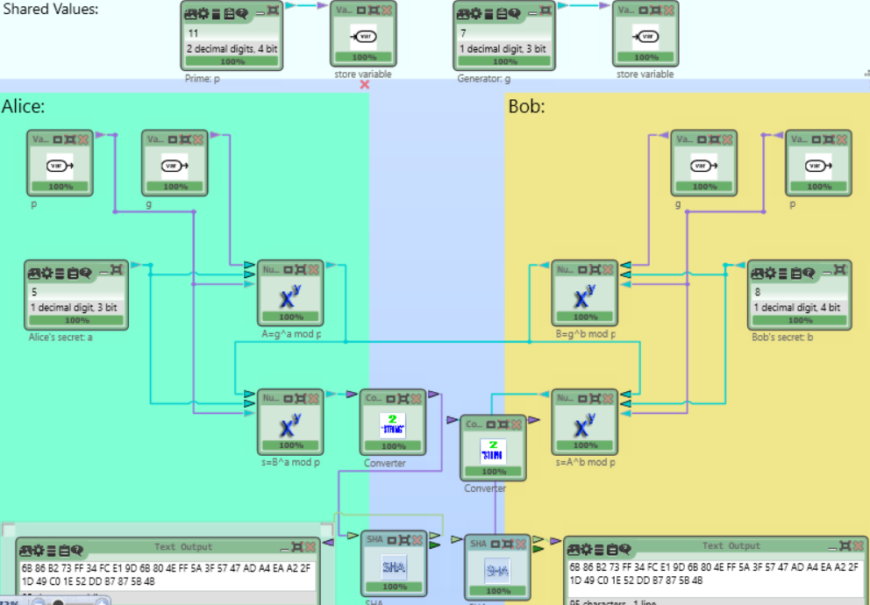
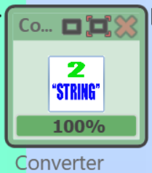

Протокол согласования ключей по шаблонной схеме Diffie-Hellman Key Exchange. Преобразование ключа в симметричный ключ длинной 256 бит
Преобразование данных для дальнейшего использования в блоке SHA-256
Получение симметричного ключа длинной 256 бит.

Slide 6
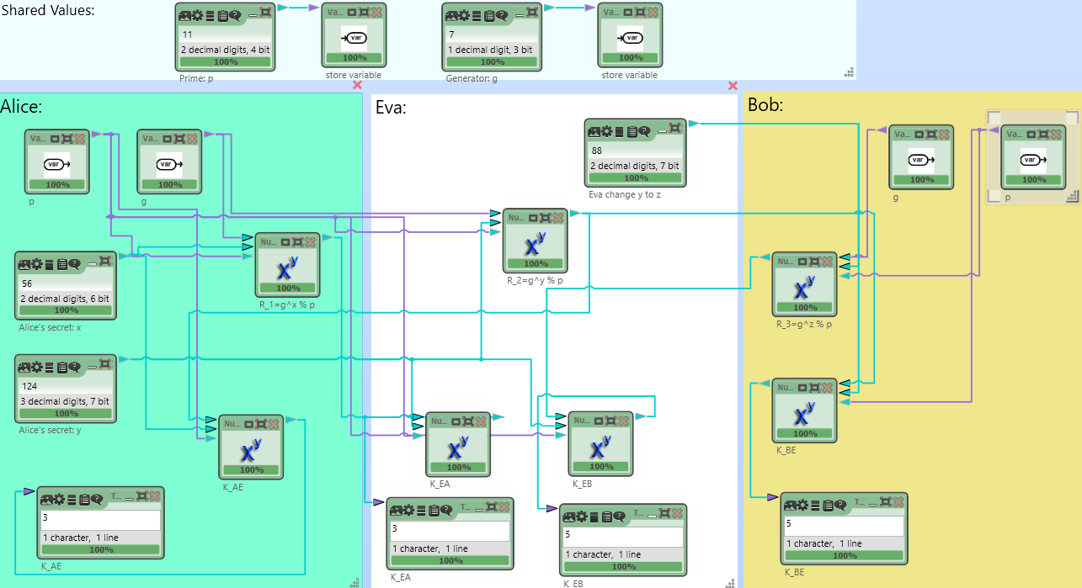
Diffie-Hellman Key Exchange. Атака посредника (man in the middle)

Slide 7
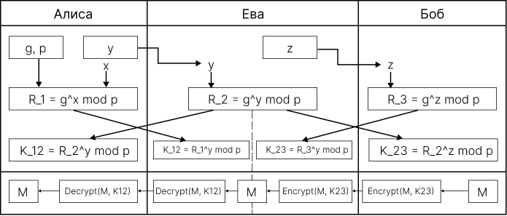
Diffie-Hellman Key Exchange. Атака посредника (main in the middle). Схема

Slide 8
Задание
Изучить алгоритм асимметричного шифрования RSA по шаблонной схеме RSA Encryption из CrypTool 2.
Изменить эту шаблонную схему для проведение атаки коротким сообщением. В качестве сообщения использовать две последние цифры студенческого билета.
В отчет включить скриншот шаблонной схемы и схему алгоритма атаки шифровки методом "малого сообщения"

Slide 9
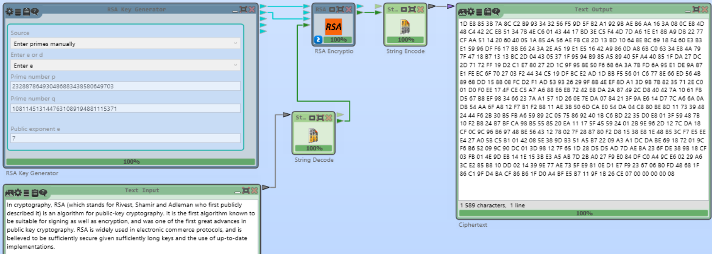
Алгоритм асимметричного шифрования RSA

Slide 10
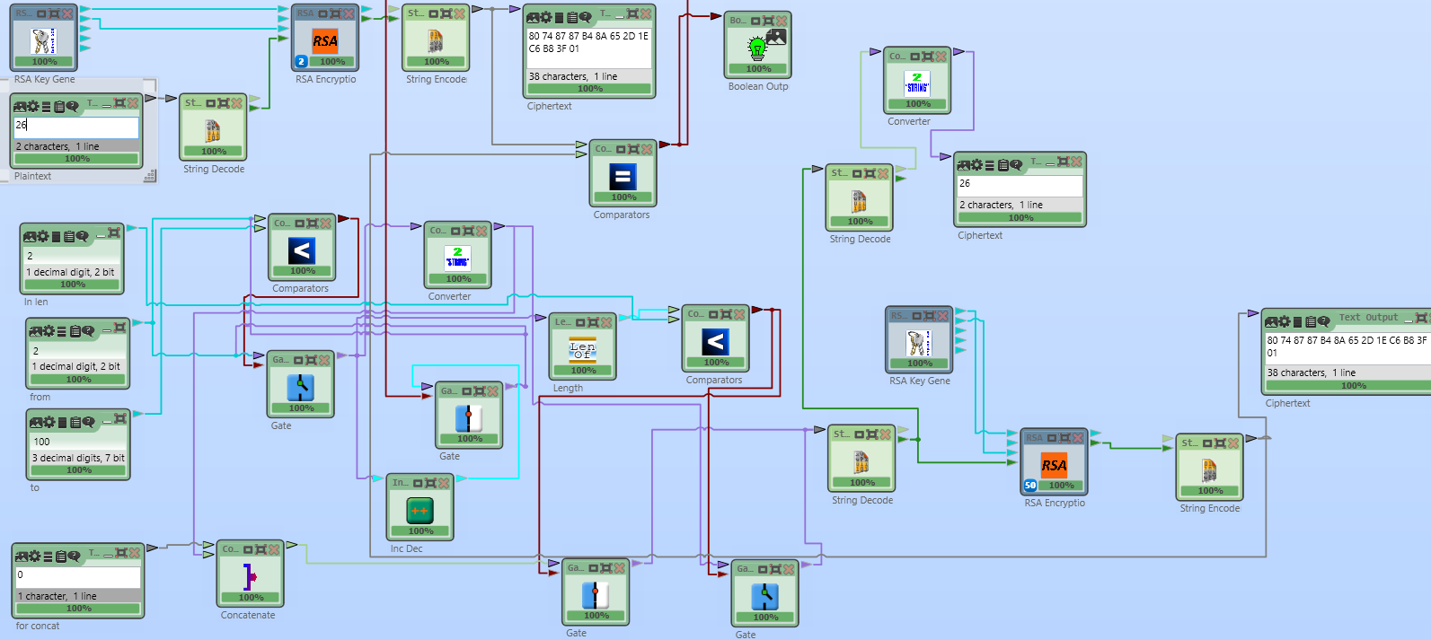
RSA. Атака «коротким сообщением»

Slide 11
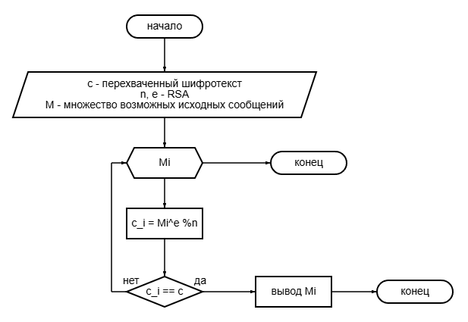
RSA. Атака «коротким сообщением». Схема

Slide 12
Задание
Изучить протокол асимметричного шифрования RSA по шаблонной схеме RSA Cipher из CrypTool 2.
Изменить эту шаблонную схему для зашифрования и расшифрования симметричного ключа размером 128 бит, полученного из парольной фразы. В качестве парольной фразы использовать Фамилию и две последние цифры студенческого билета.
В отчет включить скриншот шаблонной схемы и схему, иллюстрирующую атаку протокола " посредником" .

Slide 13
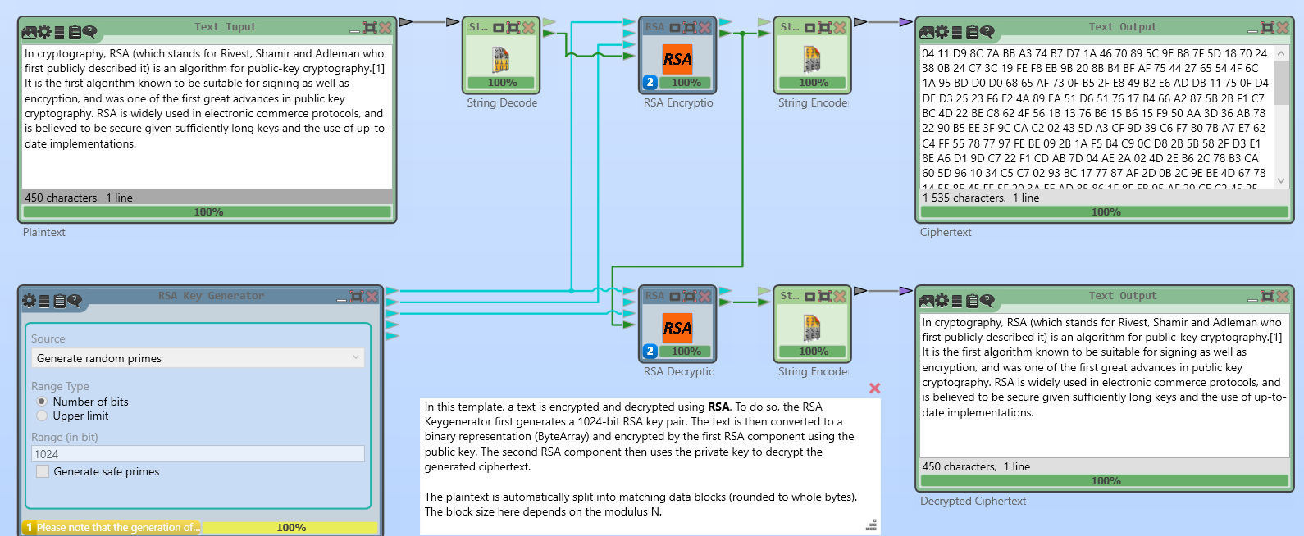
Протокол асимметричного шифрования RSA

Slide 14
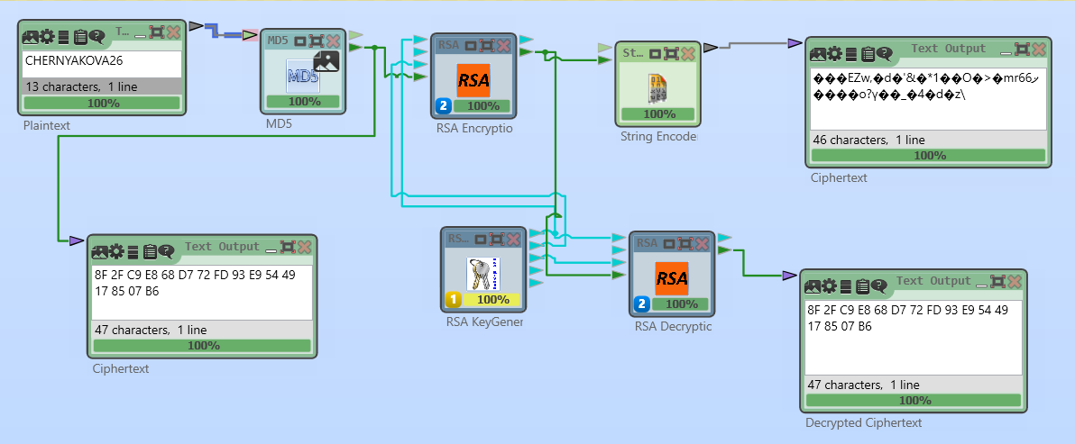
Зашифрование и расшифрование симметричного ключа размером 128 бит, полученного из парольной фразы

Slide 15
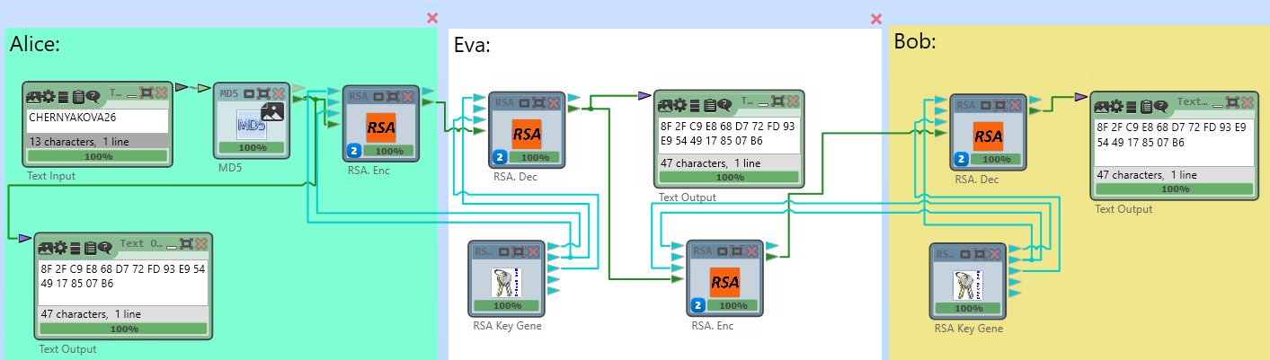
RSA. Атака посредника (main in the middle)

Slide 16
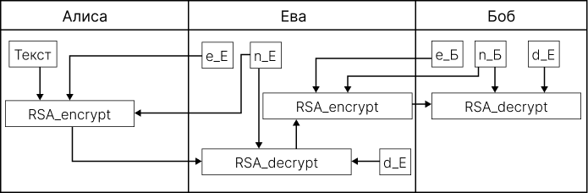
RSA. Атака посредника (main in the middle). Схема

Slide 17
Задание
Выполнить атаку на шифр RSA факторизацией модуля, используя CrypTool 1
Запустить утилиту Indiv.Procedures –> RSACryptosystem –> RSA Demonstration.
Установить переключатель в режим «Choose two prime…».
Выбрать параметры p и q так, чтобы n = pq > 256.
Задать открытый ключ e.
Зашифровать произвольное сообщение и передать его вместе с открытым ключом (n, e) коллеге. В ответ получить аналогичные данные.
Запустить утилиту Indiv.Procedures –> RSACryptosystem –> RSADemonstration и установить переключатель в режим «For data encryption…».
Выполнить факторизацию модуля n командой Factorize…

Slide 18
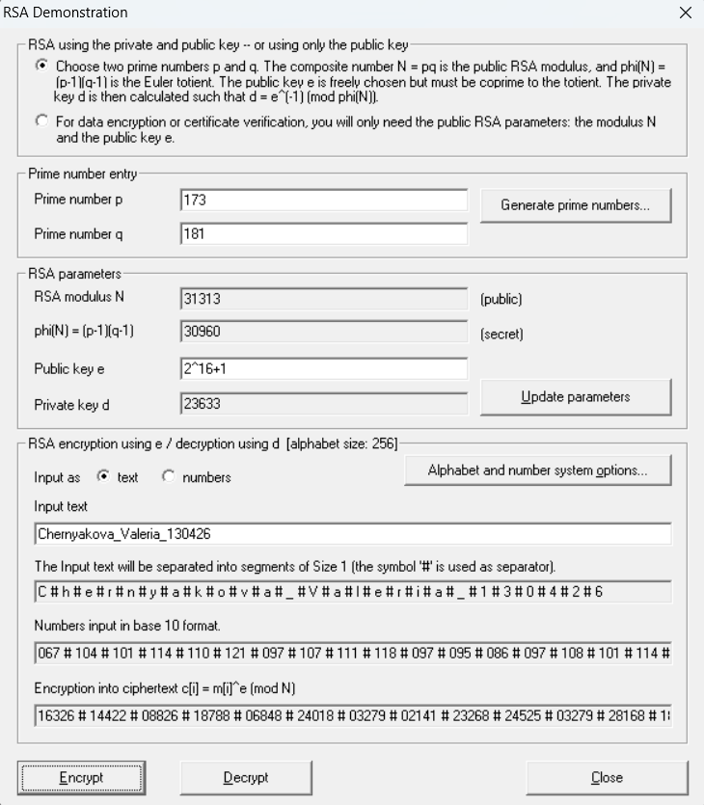
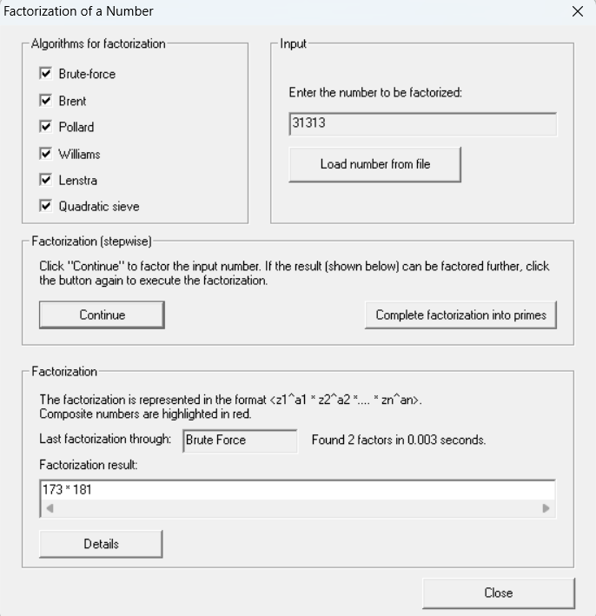
RSA. Атака факторизацией модуля

Slide 19
Задание
Изучить и выполнить имитацию атаки на гибридную систему шифрования , используя CrypTool 1
Подготовить текст передаваемого сообщения на английском с вашим именем в конце.
Запустить утилиту Analysis –> Asymmetric Encr… –> Side-Channel attack on «Textbook RSA»…
Настроить сервер, указав в качестве ключевого слова ваше имя, используемое в конце текста.
Выполнить последовательно все шаги протокола.
Сохранить лог-файлы участников протокола для отчета.

Slide 20
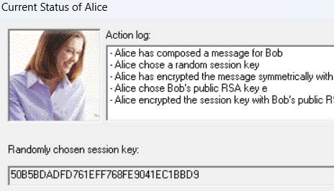
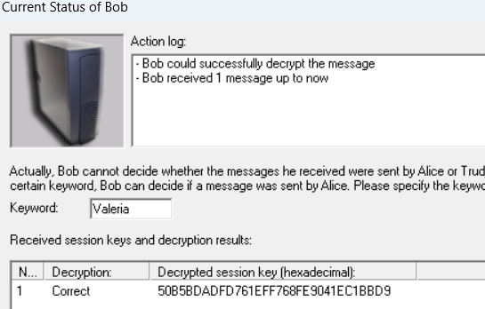
Имитация атаки на гибридную систему шифрования

Slide 21
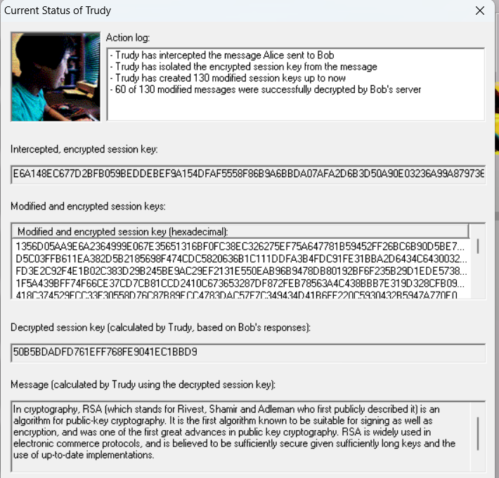
Имитация атаки на гибридную систему шифрования

Slide 22
Имитация атаки на гибридную систему шифрования
I. PREPARATIONS Alice composes a message M, addressed to Bob. Alice chooses a random session key S: 50B5BDADFD761EFF768FE9041EC1BBD9 Alice symmetrically encrypts the message M with the session key S. Alice chooses Bob's public key e: 010001 Alice asymmetrically encrypts the session key S with Bob's public RSA key e: E6A148EC677D2BFB059BEDDEBEF9A154DFAF5558F86B9A6BBDA07AFA2D6B3D50A90E03236A99A8797366C90027A1EF379EF81B4434755CFAD6ECEAEE6853700B II. MESSAGE TRANSMISSION Alice sends the hybrid encrypted file to Bob over an insecure channel. III. MESSAGE INTERCEPTION Trudy intercepts the hybrid encrypted file and isolates the encrypted session key S: E6A148EC677D2BFB059BEDDEBEF9A154DFAF5558F86B9A6BBDA07AFA2D6B3D50A90E03236A99A8797366C90027A1EF379EF81B4434755CFAD6ECEAEE6853700B IV. BEGINNING OF THE ATTACK CYCLE She sends an exact copy of the original, encrypted message to Bob and extends it with the session key S' (encrypted with Bob's public key). Compared to the message sent by Alice, Trudy simply replaces the encrypted session key [ENC(S, PubKeyBob) is replaced by ENC(S', PubKeyBob)]. Trudy repeats this step 130 times, whereas the step count depends on the bit length of the used session key (step count = bit length + 2).

Slide 23
Заключение
Исследован протокол согласования ключей Диффи-Хеллмана. Рассмотрена и проведена атака протокола "посредником" для случая, когда только одна уполномоченная сторона создает параметры открытого ключа. Были получены одинаковые значения ключа для стороны отправителя и посредника, а также посредника и получателя.
Исследован алгоритм ассиметричного шифрования RSA. Средствами CrypTool2 была составлена схема атаки коротким сообщением. Атака успешно сработала, были найдены верные значения исходного текста и его зашифрованного.
Исследован протокол ассиметричного шифрования RSA. Средствами CrypTool2 была составлена схема атаки протокола «посредником». Атака успешно сработала, значение зашифрованного текста, найденного посредником, совпала с тем, что было у получателя.
Изучена атака факторизацией модуля на шифр RSA. Она заключается в разложении модуля 𝑛 на простые множители 𝑝 и 𝑞, что позволяет вычислить приватный ключ и взломать шифр.
Была проведена атака на гибридную систему, основанная на том, что злоумышленник перехватывает цифровой конверт с зашифрованным сообщением и зашифрованным секретным ключом. Модифицируя полученные данные и анализируя ответы сервера, можно побитово восстановить целиком секретный ключ.

